Slide 1
Qt Creator
Subformulários MDI

Slide 2
Descrição
O MDI (Multiple Document Interface) é o tipo de interface gráfica que permite exibir vários documentos por janela.

Slide 3
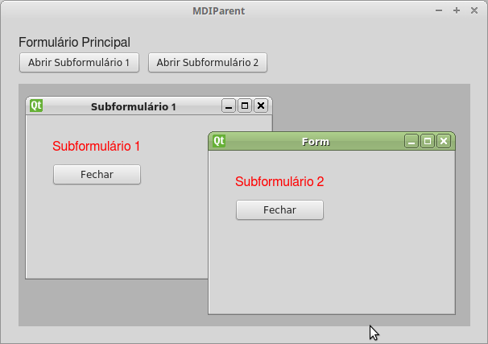
Exemplo

Slide 4
Como criar um MDI
Criar um projeto com um formulário do tipo Widget
Adicionar um segundo formulário do tipo Widget no projeto
No projeto principal
  Adicionar o componente MDI Area

Slide 5
Exibindo subformulário MDI
...
Subformulario1 *frm1 = new Subformulario1();
ui->mdiArea->addSubWindow(frm1);
frm1->show();
...

Slide 6
Fechando subformulário SDI
// No construtor do subformulário
...
this->setFixedSize(this->width(), this->height());
this->setAttribute(Qt::WA_DeleteOnClose);
...
// No botão para fechar o formulário
...
parentWidget()->close();
...

Slide 7
Abrir apenas uma vez o formulário
...
QList<QMdiSubWindow *> telas = ui->mdiArea->subWindowList();
QMdiSubWindow *tela;
bool telaNaoExiste = true;
for (int i=0; i < telas.size(); i++) {
tela = telas.at(i);
if (tela->windowTitle() == "Subformulário 1") {
telaNaoExiste = false;
break;
}
}
if (telaNaoExiste) {
frm1 = new Subformulario1();
ui->mdiArea->addSubWindow(frm1);
}
frm1->show();
...

Slide 8
Exercícios
...

